Slide 1
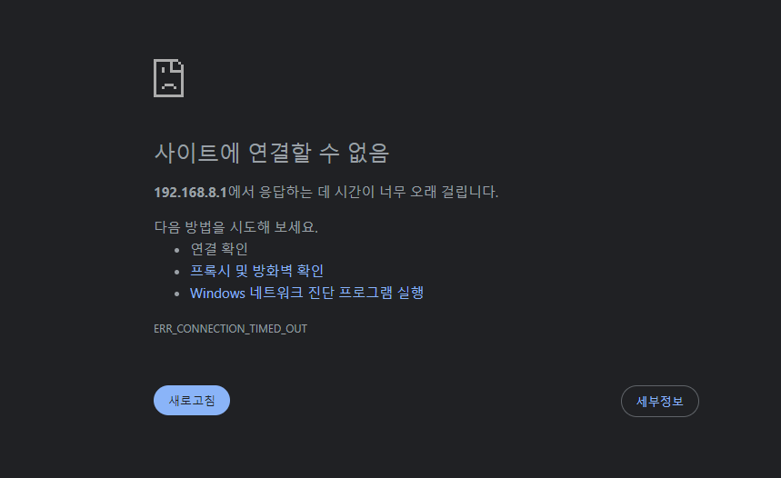
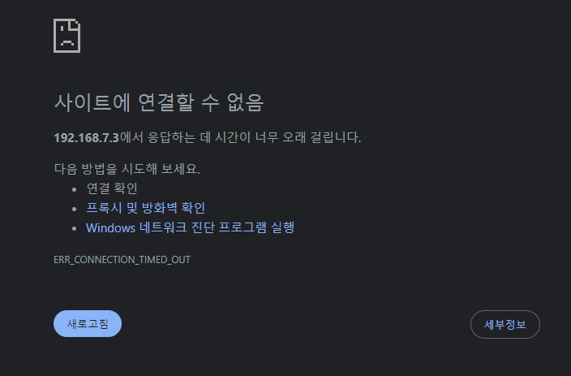
AX3000M
192.168.7.1
LAN
LAN
PC
192.168.7.2할당 받음
AX5400
192.168.8.1
WAN
192.168.7.3할당 받음
문의사항
192.168.7.2 PC에서 AX5400관리자 페이지 접속 방법
192.168.8.1 또는 7.3으로 접속하려 하지만 옆 사진과 같이 연결이 불가능함.

